Slide 1
Procalcitonina: Utilidad y recomendaciones para su medición en el laboratorio
Lázaro Irán Alba Valdivia
Facultativo Especialista en Análisis Clínicos
Clínica Santa María de la Asunción

Slide 2
objetivo
Establecer una serie de recomendaciones en cuanto a la medición de la procalcitonina, su utilidad y sus limitaciones en distintos ámbitos clínicos

Slide 3
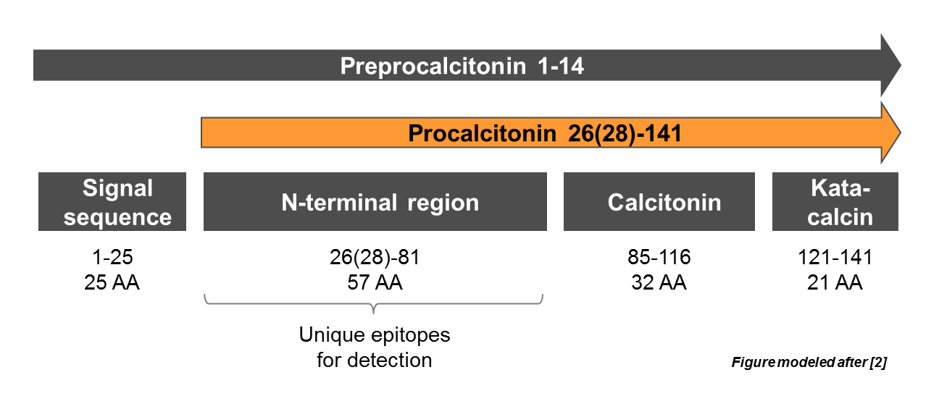
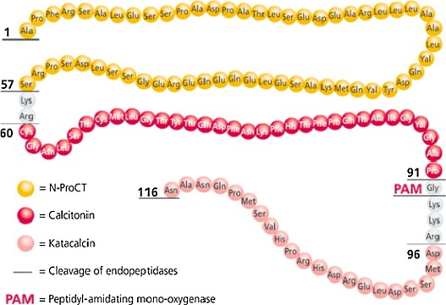

Slide 4
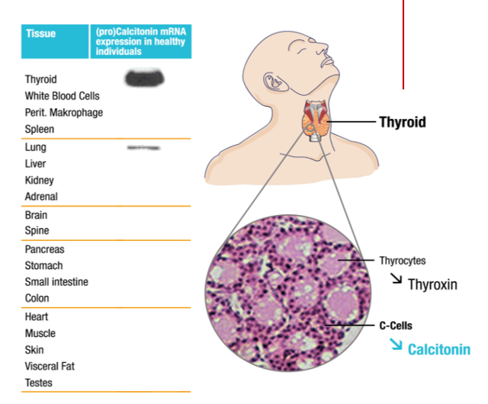
Procalcitonina
Situación normal:
Síntesis en tiroides, Células C
Precursores, [proteólisis], PCT, [proteólisis], CT

Slide 5
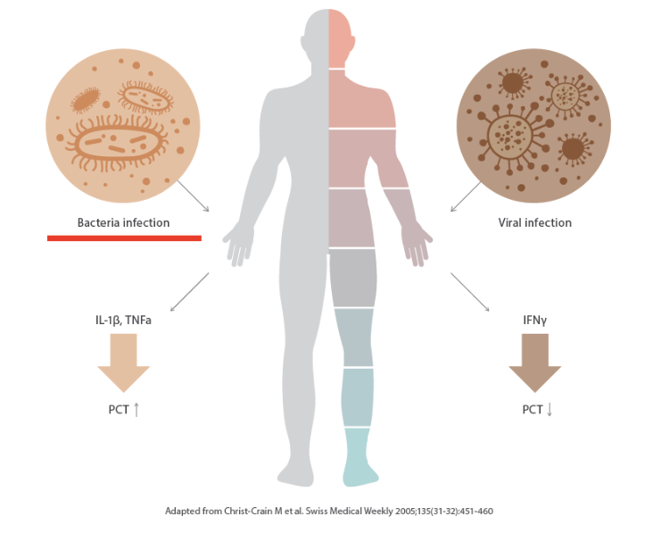
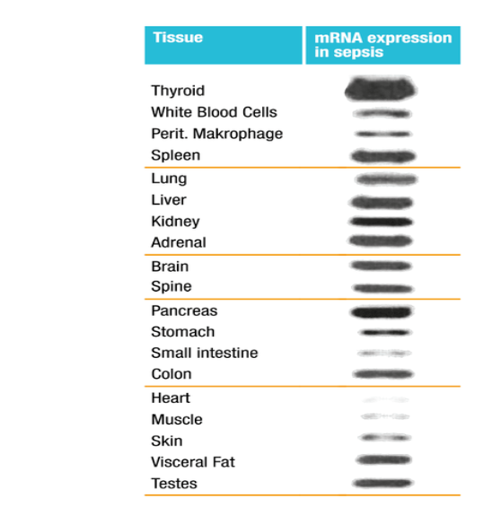
en procesos infecciosos

Slide 6
coste de la determinación de procalcitonina

Slide 7
Utilidad clínica
Diagnóstico precoz de infección bacteriana
Valoración de la gravedad
Guía de administración antibiótica

Slide 8
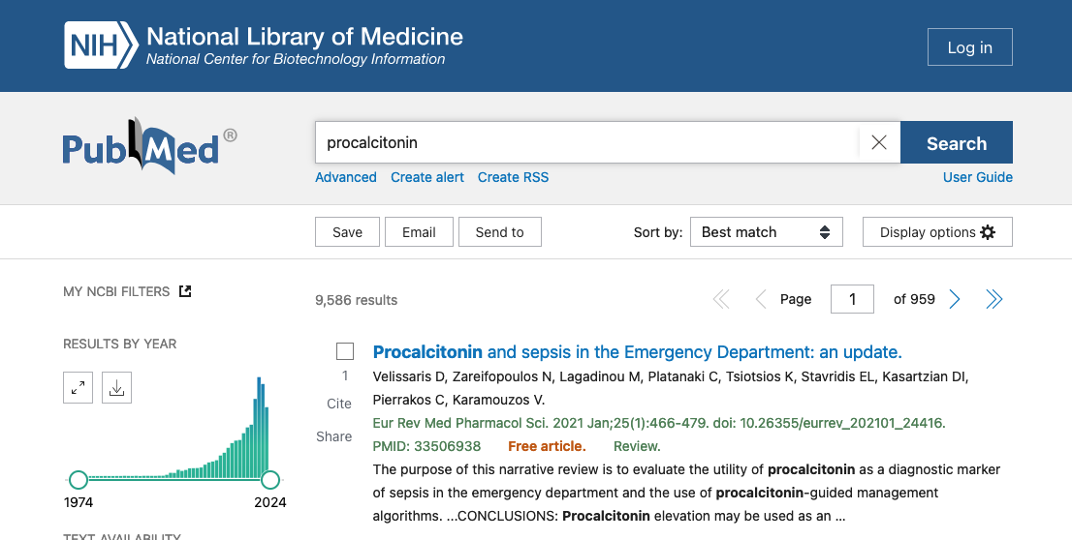
Procalcitonina en Pubmed

Slide 9
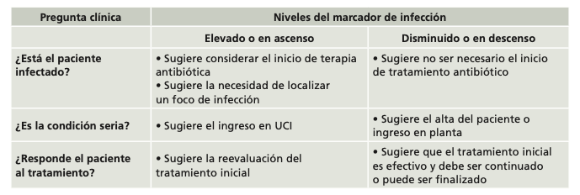
¿Qué es un marcador biológico?
Cualquier parámetro que puede ser medido de forma objetiva y evaluado como un indicar de proceso biológico normal, de un proceso patológico o de la respuesta a una intervención terapéutica

Slide 10
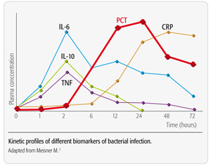
Cinética de la procalcitonina en comparación con otros biomarcadores
Aumenta en 3 – 6 horas posteriores a la invasión bacteriana
Es significativa a las 6 horas
Presenta valores máximos a las 12 – 48 horas
Presenta una vida media de 24 horas

Slide 11
Limitaciones de la procalcitonina
Falsos positivos
Falsos negativos
Politraumatizado
Postcirugía
Quemaduras extensas
Pancreatitis
Shock cardiogénico
Neoplasias
Infecciones bacterianas localizadas (osteomielitis, sinusitis, otitis, apendicitis, etc)
Primeras horas en la sepsis (<6 horas)
Endocarditis subaguda
Bacterias intracelulares
Neumonías atípicas

Slide 12
PCT en el diagnóstico de sepsis

Slide 13
diagnóstico precoz de infección bacteriana
Distinción entre SIRS infeccioso y no infeccioso
Infección bacteriana vs infección vírica
Detección precoz de infección grave (SEPSIS y SHOCK SÉPTICO)
Predicción de bacteriemia. Toma de hemocultivos

Slide 14
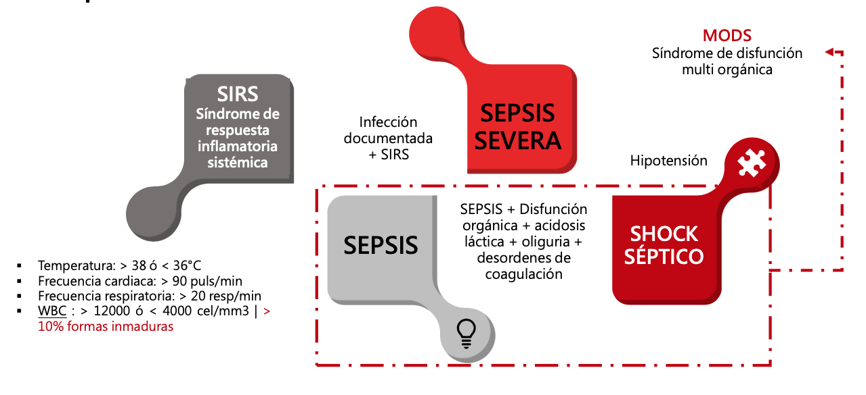
SIRS, SEPSIS, SHOCK SÉPTICO

Slide 15
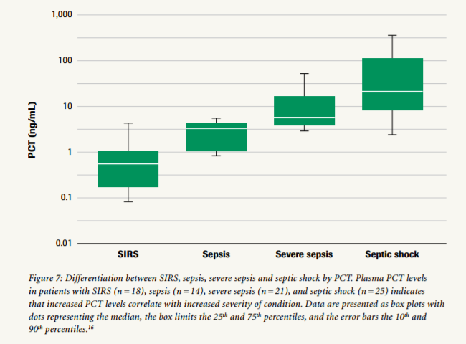
Estratificación del riesgo de mala evolución
Permite distinguir entre SIRS y estadios de sepsis
Escala la gravedad de la Sepsis

Slide 16
es el único parámetro de laboratorio que contribuye significativamente al diagnóstico de sepsis

Slide 17
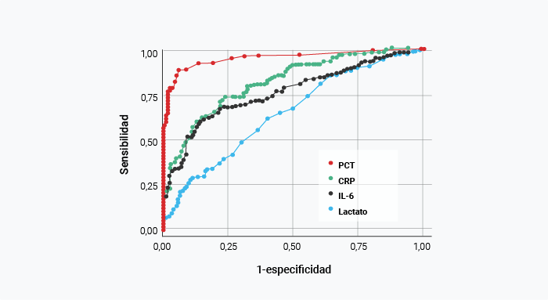
la concentración de procalcitoninaes un marcador más sensible y específicode sepsis que el lactato, la PCR y la IL-6

Slide 18
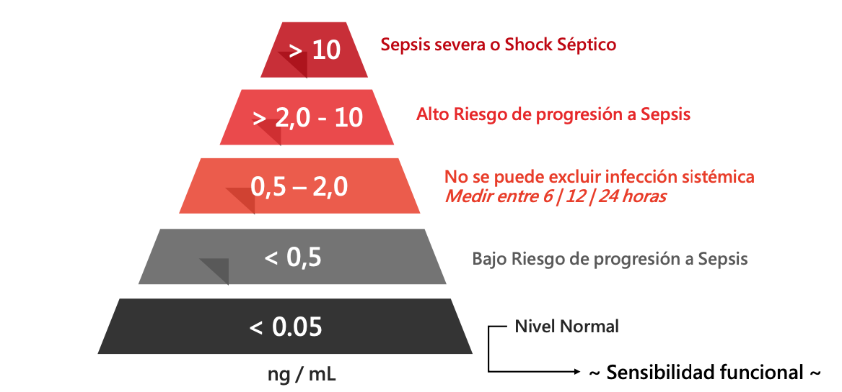

Slide 19
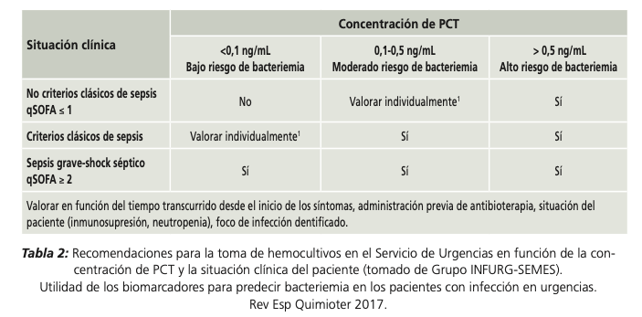
Recomendaciones para la toma de hemocultivo

Slide 20
valoración de la gravedad
Estratificación del riesgo de mala evolución
Decisión de alta o ingreso. (Observación, planta de hospitalización, UCI)
Monitorización de la evolución del paciente
Predicción de la mortalidad

Slide 21
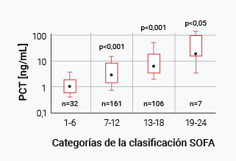
Utilidad clínica valoración de la severidad de la enfermedad

Slide 22
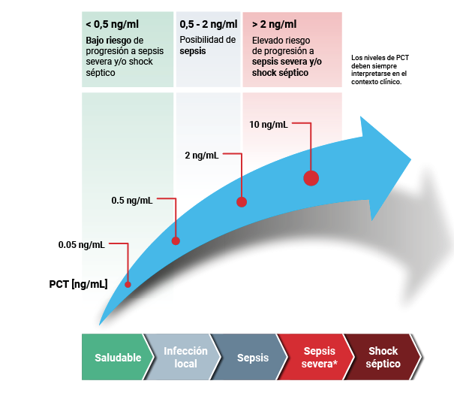
Concentraciones de procalcitonina y riesgo de sepsis

Slide 23
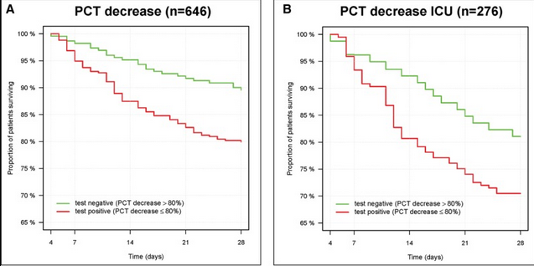

Slide 24
guía de administración antibiótica
Indicación y monitorización del tratamiento antibiótico
Mantenimiento, cese o pauta antibiótica
Fallo del tratamiento

Slide 25
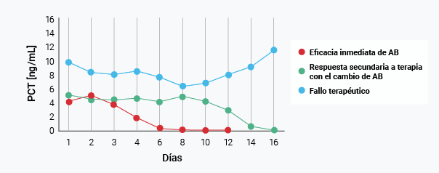
curso típico del nivel sérico de pct según la respuesta del paciente al tratamiento antibiótico

Slide 26
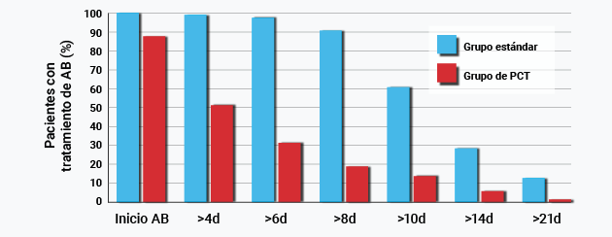
Uso de antibióticos en los días 0-21 con y sin orientación de pct (grupo pct N= 151, grupo estándar N=151)

Slide 27
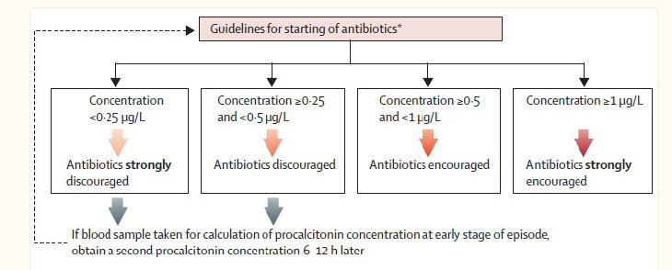
Estrategia para inicio de terapia antibiótica

Slide 28
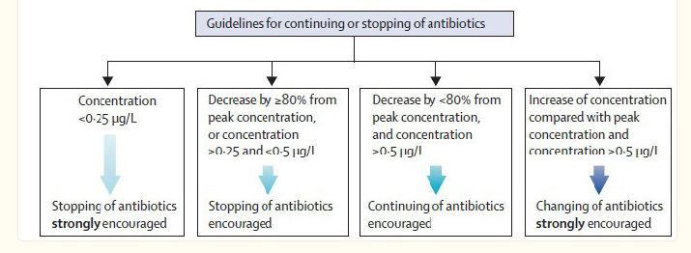
Estrategia para continuidad o cambio de antibioterapia

Slide 29
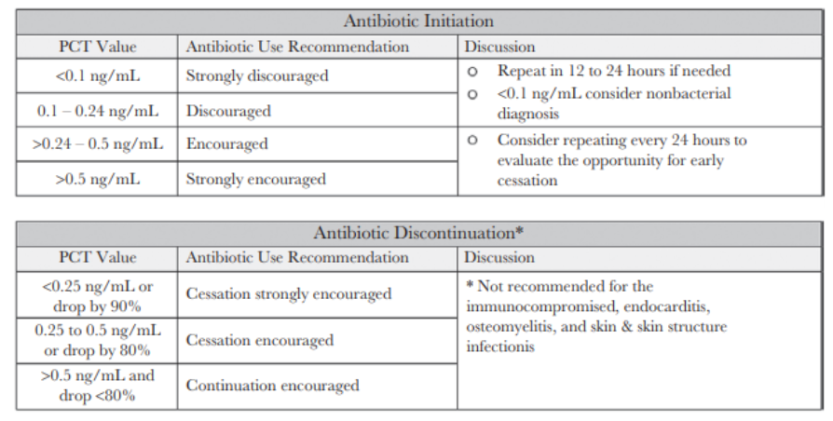
Estrategia para continuidad o cambio de antibioterapia en paciente no crítico

Slide 30
¿Cómo estamos?

Slide 31
438 SET de hemocultivos
1131 procalcitoninas medidas

Slide 32
Procalcitonina distribución de pruebas por servicios

Slide 33
149 SET de hemocultivos con valores de procalcitonina
80 hemocultivos negativos
21 hemocultivos contaminados
47 hemocultivos positivos

Slide 35
Recomendaciones
En general, concentraciones de procalcitonina menores de 0,5 ng/mL indican que la bacteriemia no es probable
El intervalo entre 0,5 y 2 ng/mL zona gris para el diagnóstico de infección sistémica (Repetir medida entre 6 y 24 horas posteriores)
Concentraciones por encima de 2 ng/mL identifican pacientes con alta probabilidad de sepsis o shock séptico.
Concentraciones superiores a 10 normalmente se encuentran en procesos infecciosos con fallo multiorgánico.

Slide 36
recomendaciones
La medición seriada puede ser utilizada para monitorizar la evolución de la sepsis y también como indicador de la eficacia del tratamiento antimicrobiano aplicado
En poblaciones seleccionadas su medición puede ser útil para valorar la necesidad de tratamiento antibiótico
Su medición es importante para diferenciar SIRS infeccioso de no infeccioso
Su concentración aumenta en proporción a la gravedad de la sepsis
Su concentración tiene valor pronóstico para el desarrollo de complicaciones

Slide 37
Cuando solicitar niveles de procalcitonina
RECUERDE SIEMPRE
La procalcitonina NUNCA SUSTITUYE una adecuada evaluación clínica y, por tanto, ha de ser INTERPRETADA EN EL CONTEXTO del paciente
No se debe solicitar
Está justificado solicitar
Tengo claro el diagnóstico y/o la entidad que estoy tratando se maneja con independencia de los valores de PCT
No voy a iniciar antibióticos
Han transcurrido menos de 48 horas desde el inicio de la antibioterapia
La última procalcitonina era baja y no hay empeoramiento clínico
No voy a suspender los antibióticos por el valor de PCT
Tengo dudas que el paciente tenga una sepsis
El paciente tiene sepsis y será útil disponer de la procalcitonina para clasificar gravedad (necesidad de ingreso en UCI)
El paciente tiene sepsis y será útil para el seguimiento de la eficacia de las medidas terapéuticas.
Pretendo suspender la antibioterapia utilizando, entre otros datos, el valor de procalcitonina.

Slide 38
recuerda: La fiebre no siempre indica infección bacteriana la ausencia de fiebre no excluye la presencia de infección grave Es imprescindible usar sabiamente la procalcitonina como complemento diagnóstico ante sospecha de infección sistémica

